Slide 1
Search(検索)
Create New
Main Grid: T0000RR_Juchuu_RCS
Register Screen
Select row show Grid: SI_SEINOUDATA
Update
Update/Insert SI_SEINOUDATA
Main Grid: VI_Product
Main (事業所: 310)
Analysis Master Edit (分析マスタ編集)
SELECT * FROM VI_PRODUCT WHERE UserHinban LIKE ‘%keyword%'
SI_SEINOUMST (Delete / Instert)
Select/Insert/Delete: SI_TANTOU Where JIGYOUSHO = '項目①'
Master Edit (マスタ編集)
Select/Insert/Delete: SI_MEMO Where JIGYOUSHO = '項目①'

Slide 2
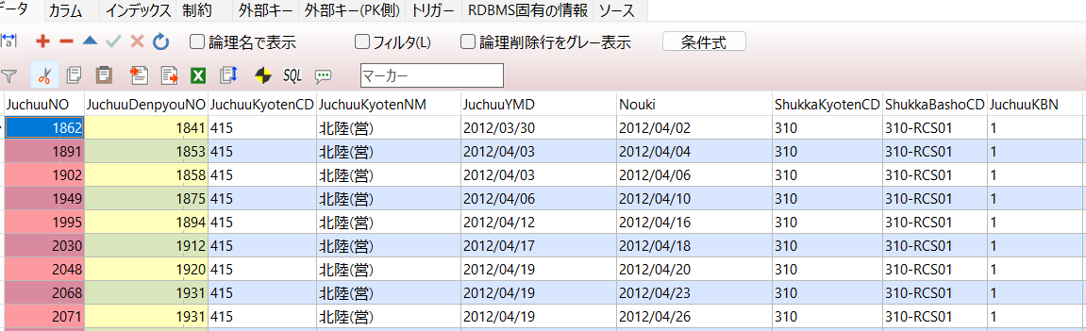
支店コードは起動パラメータとして使用しますか？このパラメータは入力値ですか、それともデフォルト設定されますか？
起動パラメータとして使用します
実行コマンド App.exe 支店コード
T0000RR_Juchuu_RCS WHERE ShukkaKyotenCD = 支店コード

Slide 3
２．デフォルト表示では、Searchコンポーネントを表示しますか？それとも何も表示しませんか？
サーチコンポーネントが空グリッドの事を指しているのであれば
空のグリッドを表示して下さい

Slide 4
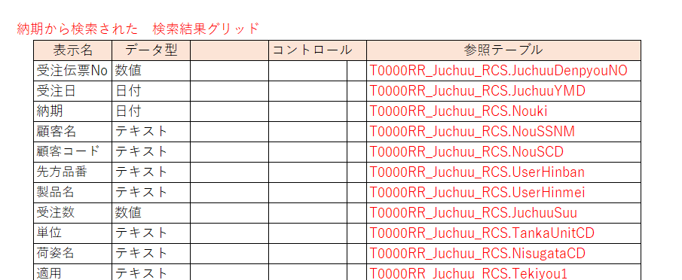
SearchのクエリはT0000RR_Juchuu_RCSテーブルを対象としていますが、表示データの説明はSI_SEINOUDATAテーブルとなっています。この認識で正しいでしょうか？
誤記です。申し訳ありません
仕様書の方を変更しました

Slide 5
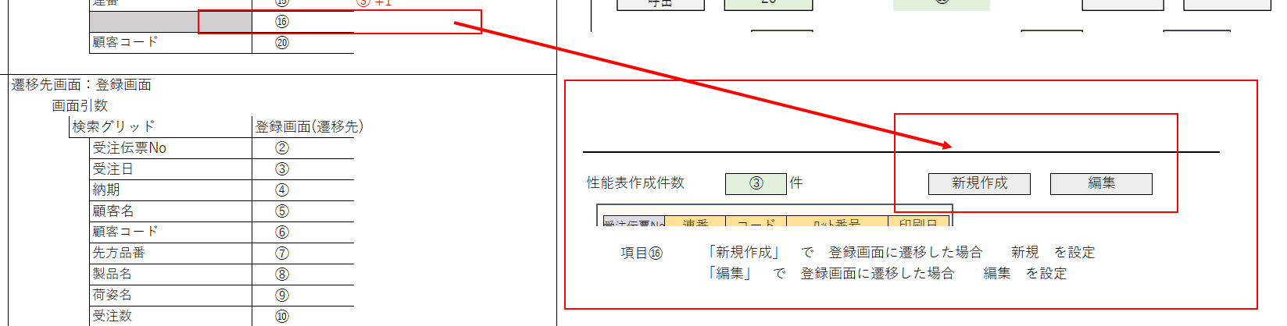
新規／編集時、項目16の数値は固定値ですか？固定値の場合、その値はいくつですか？
仕様書に追加しました

